Slide 1
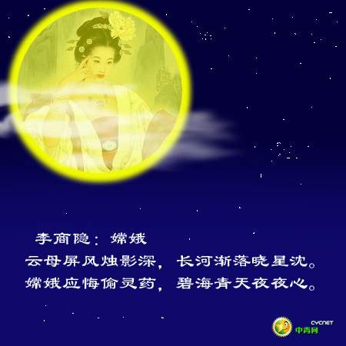
嫦 娥
深圳市南山区西丽小学

Slide 2
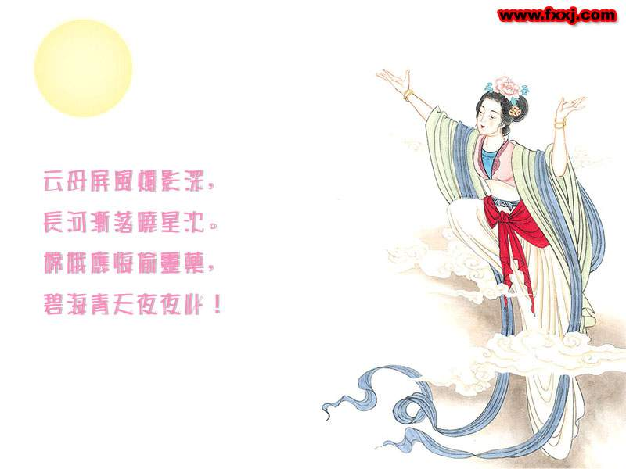
朗读

Slide 3
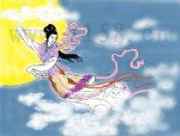
嫦娥奔月

Slide 4
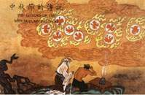
远古天上十个太阳，人们无法生活

Slide 5
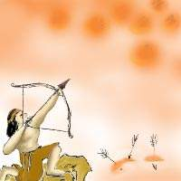
后羿射日
后羿取出白色的箭，一支一支地向骄横的太阳射去

Slide 6

顷刻间十个太阳被射去了九个

Slide 7

后羿娶了个美丽善良的 妻子，名叫嫦娥。

Slide 8

后羿从西王母那里求来长生不死的灵药，把它交给嫦娥，要她好好保管，想挑一个吉日两人一块吃 。

Slide 9

一天晚上，嫦娥趁后羿不在家，从葫芦里倒出灵药，全吞下肚子去 ，立时飘飞升月成仙。

Slide 10

诗词解析

Slide 11
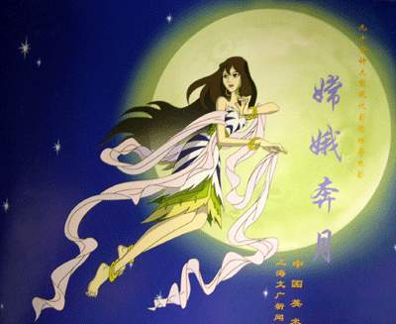
云母屏风烛影深， 长河渐落晓星沉
云母屏风上映着幽暗的烛影，
银河渐渐疏落，启明星要消失了。

Slide 12
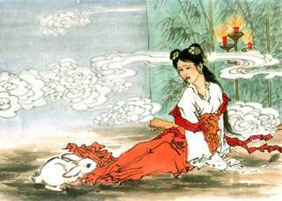
嫦娥应悔偷灵药， 碧海青天夜夜心。
嫦娥应该后悔偷吃了灵药，
眼望着碧海青天，夜夜心情孤寂。

Slide 13
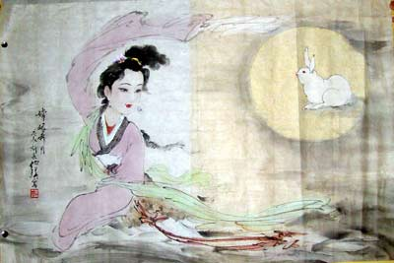
深入理解

Slide 14
云母屏风烛影深， 长河渐落晓星沉
室内，烛光越来越黯淡，云母屏风上笼罩着一层深深的暗影，越发显出居室的空寂清冷，透露出主人公在长夜独坐中黯然的心境。
室外，银河逐渐西移垂地，牛郎、织女隔河遥望，本来也许可以给独处孤室的不寐者带来一些遐想，而现在这一派银河即将消失。那点缀着空旷天宇的寥落晨星，仿佛默默无言地陪伴着一轮孤月，也陪伴着永夜不寐者，现在连这最后的伴侣也行将隐没。

Slide 15
索寞中的主人公，面对冷屏残烛、青天孤月，又度过了一个不眠之夜。
尽管这里没有对主人公的心理作任何直接的抒写刻画，但借助于环境氛围的渲染，主人公的孤清凄冷情怀和不堪忍受寂寞包围的意绪却几乎可以触摸到。

Slide 16
“烛影深”、“长河落”、“晓星沉”
“沉”字正逼真地描绘出晨星低垂、欲落未落的动态，主人公的心也似乎正在逐渐沉下去。
“烛影深”、“长河落”、“晓星沉”，表明时间已到将晓未晓之际，着一“渐”字，暗示了时间的推移流逝。

Slide 17
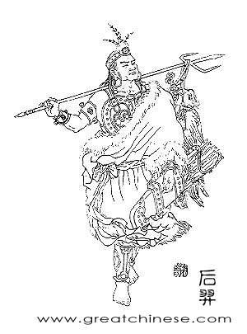
嫦娥应悔偷灵药， 碧海青天夜夜心。
于是，不禁从心底涌出这样的意念：嫦娥想必也懊悔当初偷吃了不死药，以致年年夜夜，幽居月宫，面对碧海青天，寂寥清冷之情难以排遣吧。
“应悔”是揣度之词，这揣度正表现出一种同病相怜、同心相应的感情。由于有前两句的描绘渲染，这“应”字就显得水到渠成，自然合理。因此，后两句与其说是对嫦娥处境心情的深情体贴，不如说是主人公寂寞的心灵独白。

Slide 18
反映了什么现实情况？
但是，诗中所抒写的孤寂感以及由此引起的“悔偷灵药”式的情绪，却融入了诗人独特的现实人生感受，而含有更丰富深刻的意蕴。
在黑暗污浊的现实包围中，诗人精神上力图摆脱尘俗，追求高洁的境界，而追求的结果往往使自己陷于更孤独的境地。

Slide 19
体现了作者什么样的情感？
清高与孤独的孪生，以及由此引起的既自赏又自伤，既不甘变心从俗，又难以忍受孤孑寂寞的煎熬这种微妙复杂的心理，在这里被诗人用精微而富于含蕴的语言成功地表现出来了。
这是一种含有浓重伤感的美，在旧时代的清高文士中容易引起广泛的共鸣。诗的典型意义也正在这里。

Slide 20
如何以美的方式展示自己？
孤栖无伴的嫦娥，寂处道观的女冠，清高而孤独的诗人，尽管仙凡悬隔，同在人间者又境遇差殊，但在高洁而寂寞这一点上却灵犀暗通。诗人把握住了这一点，塑造了三位一体的艺术形象。这种艺术概括的技巧，是李商隐的特长。

Slide 21
